Slide 1



Bab 2
PENGENDALIAN DATA

Slide 2

KANDUNGAN
2.1 Pengumpulan data
2.1.1 Data tak terkumpul
2.1.2 Data terkumpul
2.1.3 Taburan kekerapan
2.2 Perwakilan data secara visual
2.2.1 Carta palang
2.2.2 Carta pai

Slide 3
2.2.3 Plot garisan
2.2.4 Histogram
2.2.5 Poligon kekerapan
2.2.6 Lengkung kekerapan
2.2.7 Ogif
2.2.8 Plot tangkai (Stem and leaf plot)
2.2.9 Plot kotak (Box plot)
2.3 Aplikasi TMK
2.3.1 Contoh seperti EXCEL, TOOL PAX
2.4 Analisis dan interpretasi data kuantitatif

Slide 4
2.1 Pengumpulan data
DATA
Data dapatlah dianggapkan sebagai maklumat berangka yang diperlukan untuk membuat sesuatu keputusan yang baik dalam situasi tertentu.
Data terbahagi kepada 2 iaitu :
· Data Mentah :
1. Data yang dikumpul daripada kajian atau penyelidikan dan maklumat yang tidak mudah difahami, serta tidak boleh didapati dengan cepat.
2. Data yang direkodkan mengikut susunan ianya dikutip tanpa diproses atau dikelaskan dipanggil data mentah.
· Data Terkumpul
1. Data yang dikumpulkan dalam satu jadual yang dikenali sebagai Jadual Kekerapan

Slide 5
Apabila skor ujian diperoleh daripada sekumpulan pelajar, ia biasanya akan berada dalam susunan rawak seperti yang ditunjukkan:
90, 56, 70, 70, 90, 70, 40, 56, 90, 86, 46, 57, 78, 90
Kesemua ini adalah skor-skor mentah.
Oleh itu, seorang guru perlu mengorganisasi dan mempamerkan skor dalam bentuk yang teratur supaya ia lebih bermakna.
Guru perlu membuat pengiraan mudah untuk mentafsirkan data secara tepat.
Terdapat dua cara, iaitu taburan secara menaik dan menurun.

Slide 6
Taburan Secara Menaik dan Menurun
Susunan Menaik:
•Data-data disusun daripada yang terendah kepada tertinggi seperti:
40, 46, 56, 56, 57, 70,70,70, 78, 86, 90, 90, 90, 90
Susunan Menurun:
•Data-data disusun daripada yang terendah kepada yang tertinggi. Contohnya:
90, 90, 90, 90,86, 78, 70, 70, 70, 57, 56, 56, 46, 40

Slide 7
Taburan Kekerapan
•Skor56%: 2pelajar
•Skor70%: 3pelajar
•Skor90%: 4pelajar
•Kekerapan merujuk kepada berapakali sesuatu skor wujud dalam sesuatu taburan.
•Maka kekerapan untuk skor 90% ialah 4 (kekerapan tertinggi) manakala kekerapan untuk 56% ialah 2(kekerapan terendah).

Slide 8
•Jika mempunyai bilangan skor yang banyak ,adalah berguna untuk dibina taburan kekerapan secara berkumpulan serta graf taburan.
Skor skor dikumpulkan dalam sela kelas,dan bilangan skor yang ada dalam setiap sela digundalkan.
Tanda-tanda gundal ini dikira untuk memperoleh kekerapan,iaitu bilangan skor dalam setiap sela kelas.
Sebagai contoh, perhatikan bagaimana skor-skor berikut disusun dalam taburan kekerapan dengan julat kelas sebanyak 5.

Slide 9
33 12 64 52 72 5 11 37
22 16 48 26 37 21 3 26
14 34 22 19 40 24 22 15
32 24 27 30 23 31 19 24
27 20 33 14 27 20 29 23
31 22 16 36 27 92 82 5
17 29 13 18 44 12 28

Slide 10
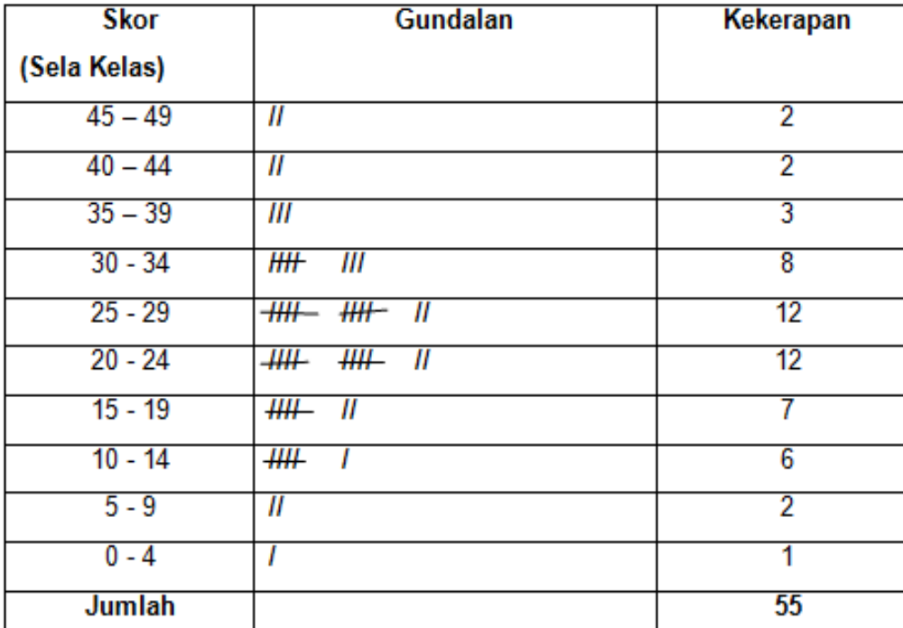

Slide 11

Data tak terkumpul
Contoh :
54 67 85 34 92 38 67 55 45 83
Data tak terkumpul yang banyak boleh dikumpulkan dalam bentuk jadual yang mengandungi selang. Hasilnya ialah data terkumpul.

Slide 12
Data terkumpul
Contoh:
Tinggi, x (cm) | Kekerapan
140 ≤ x < 145 145 ≤ x < 150 150 ≤ x < 155 155 ≤ x < 160 160 ≤ x < 165 165 ≤ x < 170 | 4 5 8 12 25 10

Slide 13
Data yang dipersembahkan dalam bentuk ini dipanggil data terkumpul berbanding data mentah yang disebut juga data tak terkumpul.
Pengumpulan data:
dalam kategori yang menunjukkan bilangan pemerhatian dalam setiap kategori yang saling eksklusif.Suatu kumpulan data yang diringkaskan bagi memaparkan kekerapan sesuatu item dalam setiap kelas
Paparan secara berjadual
Memaparkan maklumat yang lebih bermakna berbanding data mentah. Menyediakan lebih maklumat dan mudah difahami

Slide 14
TABURAN/JADUAL KEKERAPAN
Malumat ini bolehlah disusun dalam satu jadual yang dipanggil taburan kekerapan atau jadual kekerapan.
Sesuatu taburan kekerapan akan memaparkan bagaimana kekerapan atau frenkuensi tertabur bagi setiap kategori

Slide 15
Frequency distribution table
A frequency distribution table contains a list of data values and its frequency.
Raw data and data not organized in classes are called ungroup data.
Data 6 3 2 1 4
Data | Frequency
2 | 8
3 | 4
5 | 6
7 | 7

Slide 16
Frequency distribution table
Data organized in classes are called group data
The class interval is the interval that includes all the values in a data set bounded by the lower and upper limit of the class.
Data | Frequency
2 - 4 | 8
5- 7 | 4
8- 10 | 6
11- 13 | 7
14- 16 | 2
17- 19 | 5

Slide 17
The lower and biggest values of the upper limits of a class are the smallest and biggest values of the class interval respectively.
The class boundary is the mid-point of the upper limit of one class and the lower limit of the next class.

Slide 18

Membina Jadual Kekerapan
Bilangan kelas yang sesuai
  Biasanya : 5-12
  Bergantung kepada bilangan cerapan yang terdapat dalam sesuatu set data
Gunakan Peraturan Sturges (k) boleh digunakan
menganggar bilangan kelas, k
k = 1 + 3.3 log n
dengan n sebagai bilangan cerapan.

Slide 19
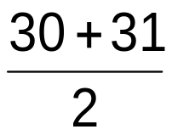
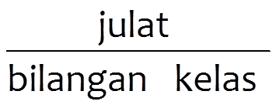
Sempadan kelas :
separuh daripada jumlah had atas suatu kelas
dan had bawah kelas selepasnya.
Contoh:
Misalnya, untuk kelas 21 – 30 dan 31 – 40,
sempadan kelas ialah = 30.5.
Lebar kelas (L) L =
Hampirkan nilainya kepada integer terdekat.
Julat = Nilai cerapan terbesar – nilai cerapan terkecil

Slide 20

Contoh
Bina sebuah jadual kekerapan:
9.9 15.4 8.4 5.4 5.9 8.8 15.6 12.7 23.3 14.3 20.8 24.1 17.0 11.8 9.2 12.6 24.1 17.0 11.8 9.2 12.6 19.5 5.4 7.8 19.2 22.1 20.5 28.6 16.9 16.8

Slide 21

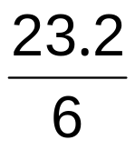

Bilangan cerapan, n = 30.
Bilangan kelas, k = 1 + (3.3) log n
= 1 + (3.3) log 30
= 6
Julat = Nilai cerapan terbesar – nilai cerapan terkecil = 28.6 – 5.4 = 23.2
Lebar Kelas =
≈ 4

Slide 22
Selang kelas | Sempadan kelas | Kekerapan
5.4 – 9.3 | 5.35 – 9.35 | 8
9.4 – 13.3 | 9.35 – 13.35 | 6
13.4 – 17.3 | 13.35 – 17.35 | 7
17.4 – 21.3 | 17.35 – 21.35 | 4
21.4 – 25.3 | 21.35 – 25.35 | 4
25.4 – 29.3 | 25.35 – 29.35 | 1
 | Jumlah | 30

Slide 23
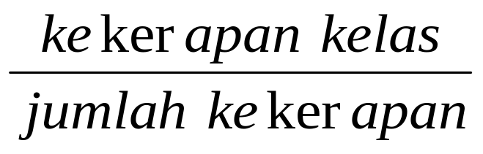

Kekerapan Relatif
Kekerapan relatif =

Slide 24
Selang kelas | Kekerapan | Kekerapan relatif
5.4 – 9.3 | 4 | 0.16
9.4 – 13.3 | 4 | 0.16
13.4 – 17.3 | 8 | 0.32
17.4 – 21.3 | 5 | 0.20
21.4 – 25.3 | 3 | 0.12
25.4 – 29.3 | 1 | 0.04
Jumlah | 25 | 1.00

Slide 25
Latihan 1:
Katakan kita ingin membina jadual kekerapan daripada data markah 32 orang pelajar seperti di bawah dengan penetapan 5 selang kelas.
80, 79, 78, 68, 80, 65, 65, 75, 79, 76,
75, 80, 50, 68, 80, 50, 50, 80, 81, 63,
88, 75, 85, 84, 85, 70, 67, 70, 80, 80,
69, 80

Slide 26
Langkah 1 : Cari julat.
Julat = nilai tertinggi – nilai terendah
= 88 – 50
= 38
Langkah 2 : Bahagikan julat dengan bilangan selang kelas yang dikehendaki.
38 ÷ 5
= 7.8
≈ 8 (dibundar kepada nombor bulat yang lebih tinggi)
Langkah 3 : Bina had kelas dengan lebar 8. (Nota : 8 ni dapat dari Langkah 2).
Ini bermakna terdapat 8 data dalam satu selang kelas.
Mulakan selang kelas yang pertama dengan nilai terkecil dalam data.
Maka selang kelas yang pertama ialah 50-57.

Slide 27
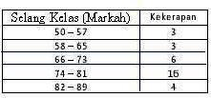
Langkah 4 : Buatkan gundalan
Gundalan dibuat untuk mendapatkan kekerapan bagi setiap selang kelas
Langkah 5: Jadual Kekerapan

Slide 28

Latihan 2
Bina satu jadual kekerapan:
94, 78, 87, 90, 45, 90, 36, 45, 67, 88,
83, 76, 81, 77, 94, 67, 55, 84, 64,
93, 24, 44, 58, 85, 67, 88, 91, 80, 76,
93, 74, 34, 47, 66, 78, 54, 68, 79,
89, 93, 47, 91, 75, 64, 54, 60, 44, 57,
81, 76.

Slide 29
LATIHAN
Class Interval | Frequency | lower limit | Upper limit | Lower boundary | Upper boundary | Class Size
2-4 | 5 | 2 | 4 | 1.5 | 4.5 | 3
5-7 | 6
8-10 | 10
11-13 | 8
14-16 | 4
17-19 | 3

Slide 30
We can obtain the relative frequency distribution from the frequency distribution table.
Class Interval | Relative Frequency
2 - 4 | 5 /36 = 0.1389
5 - 7
8 - 10
11 - 13
14 - 16
17 - 19
Total

Slide 31
2.2 Perwakilan Data secara Visual
Carta Palang

Slide 32
Carta palang yang termudah:

Slide 33
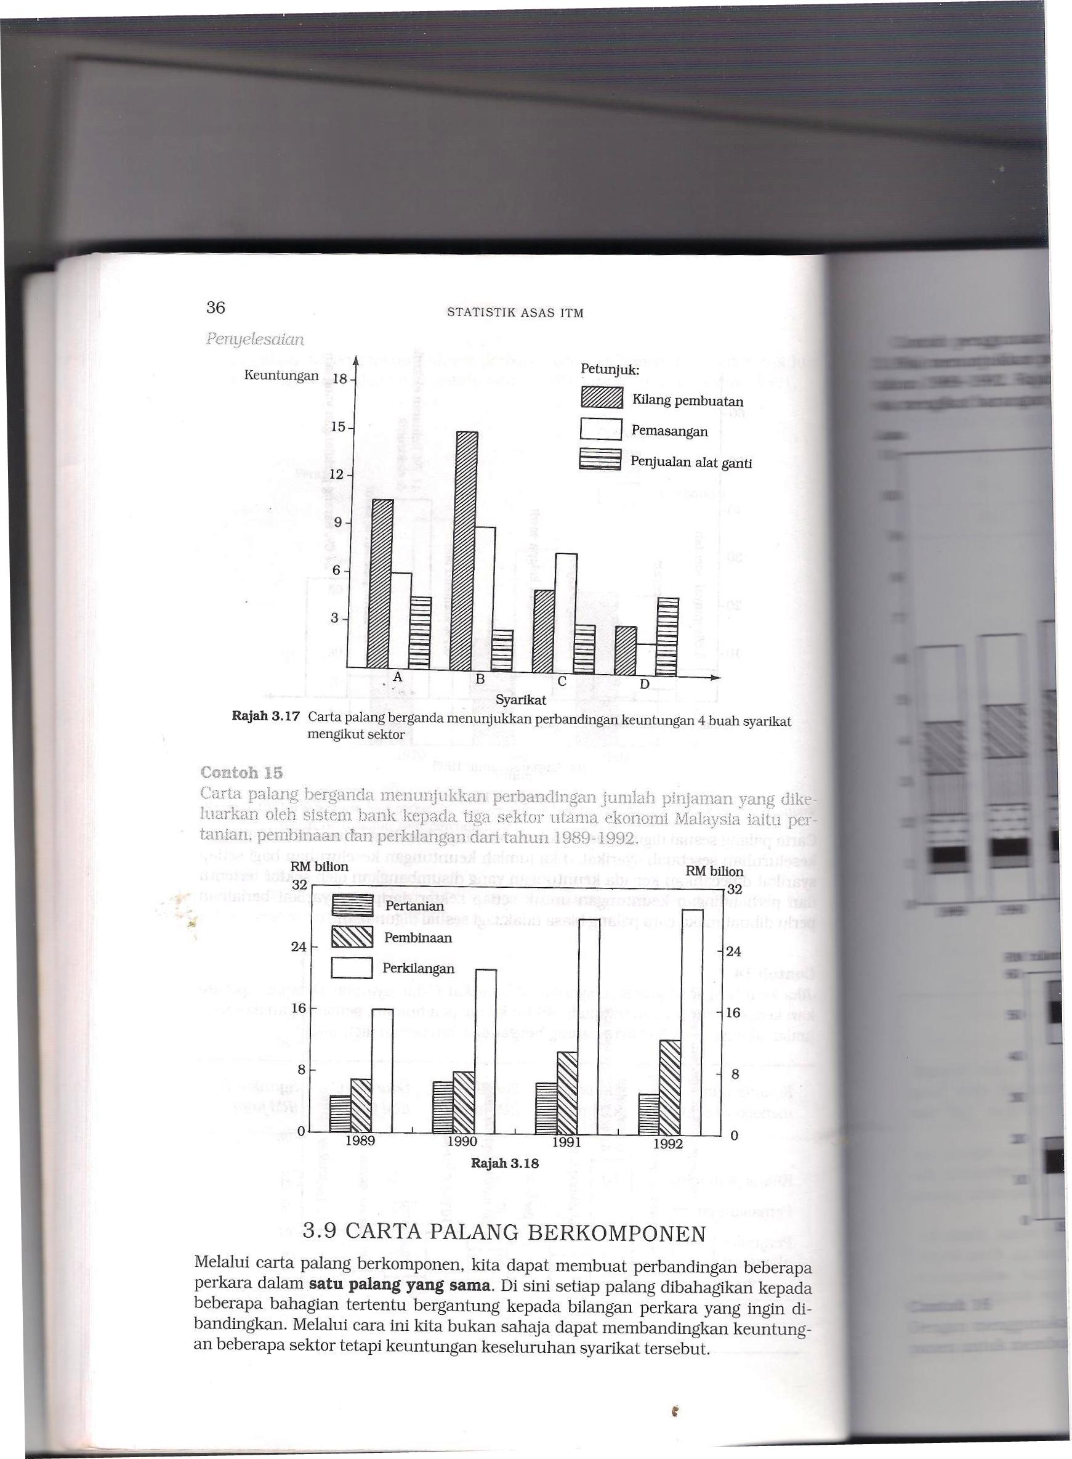
Carta palang berganda:
Untuk buat perbandingan tertentu.

Slide 34
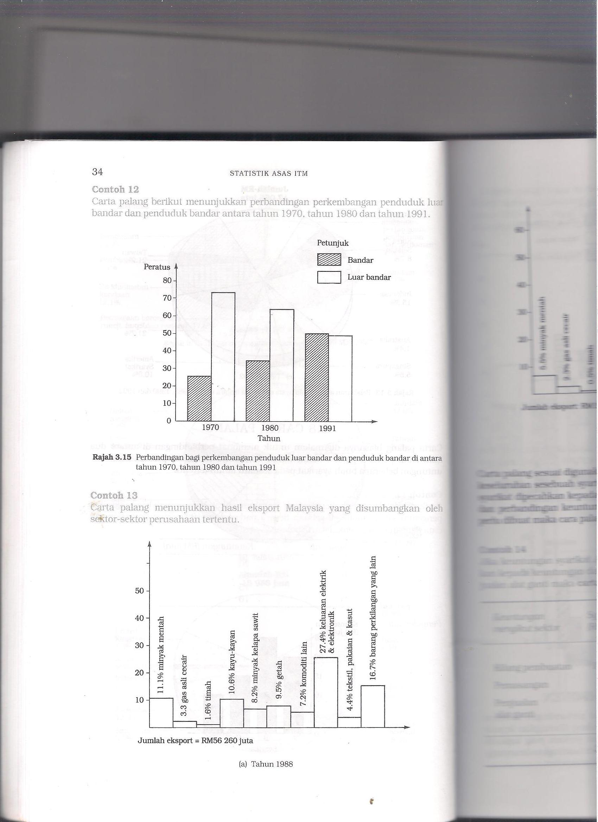

Slide 35
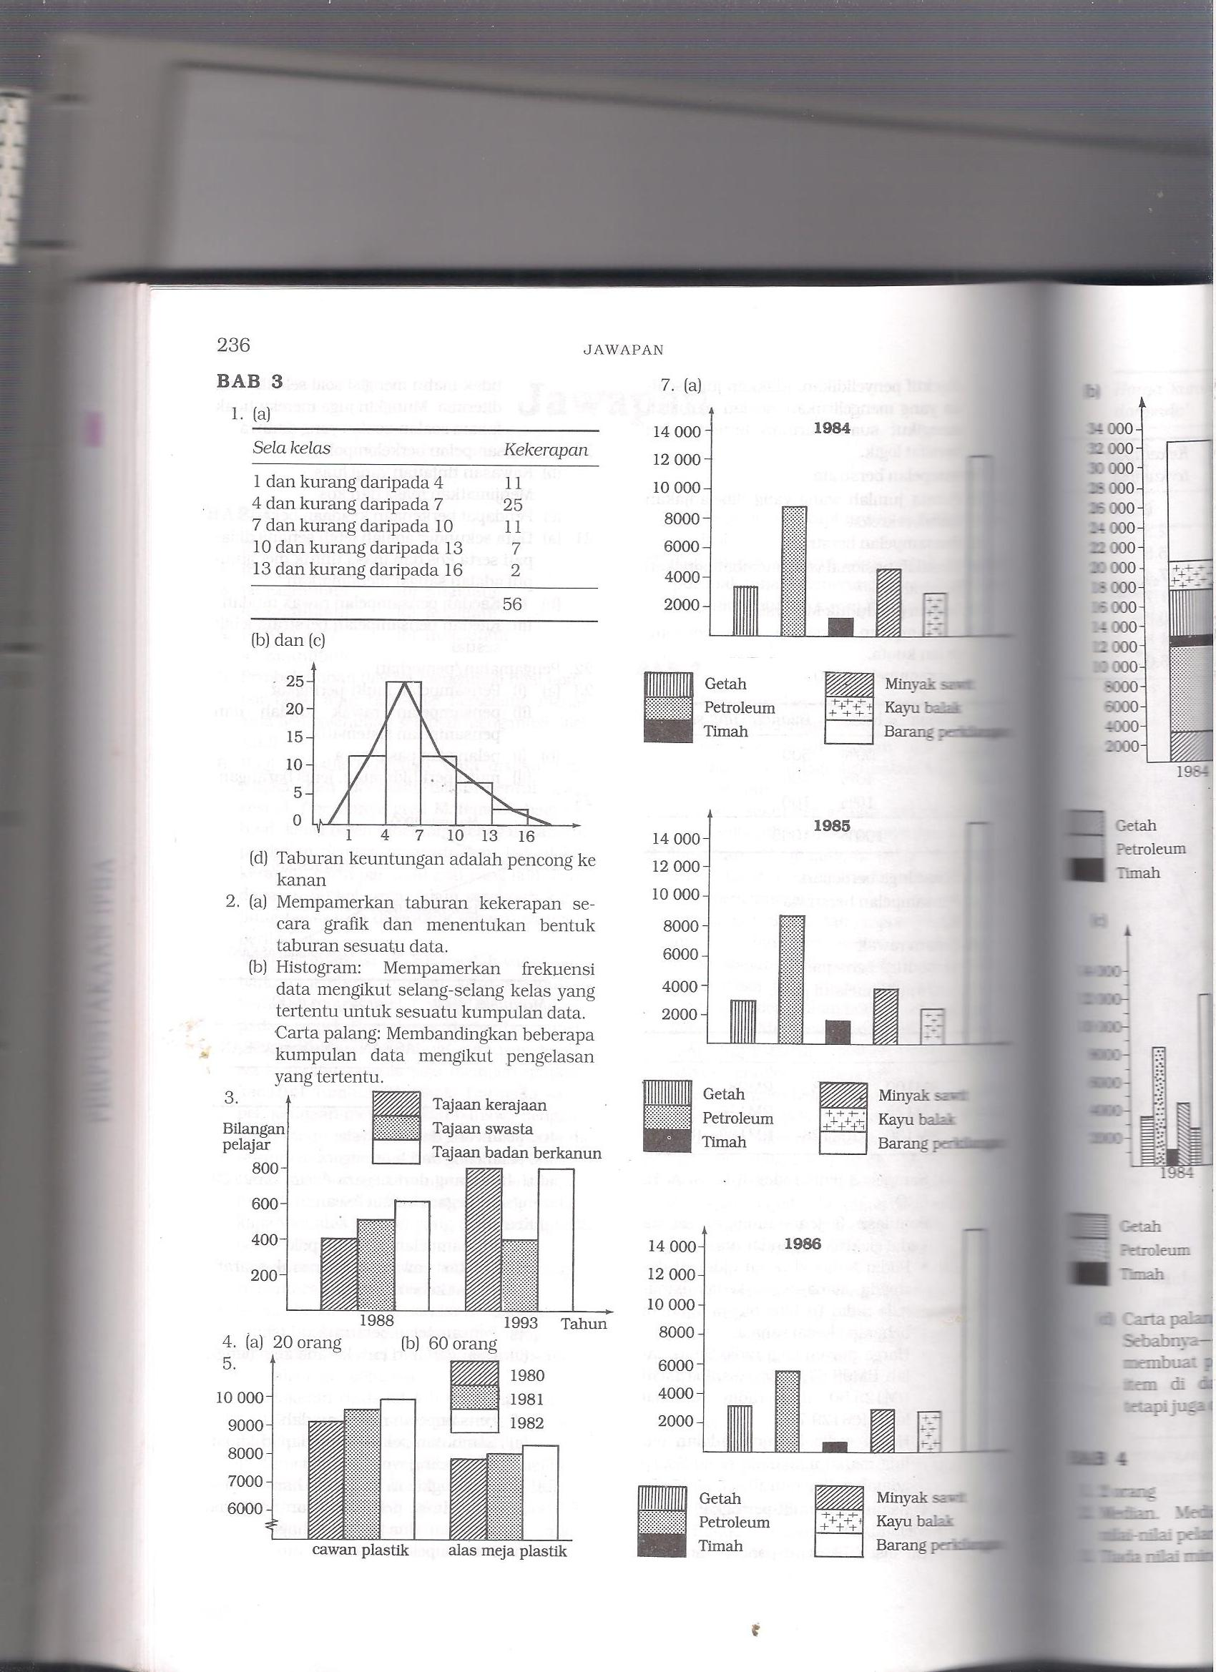

Slide 36
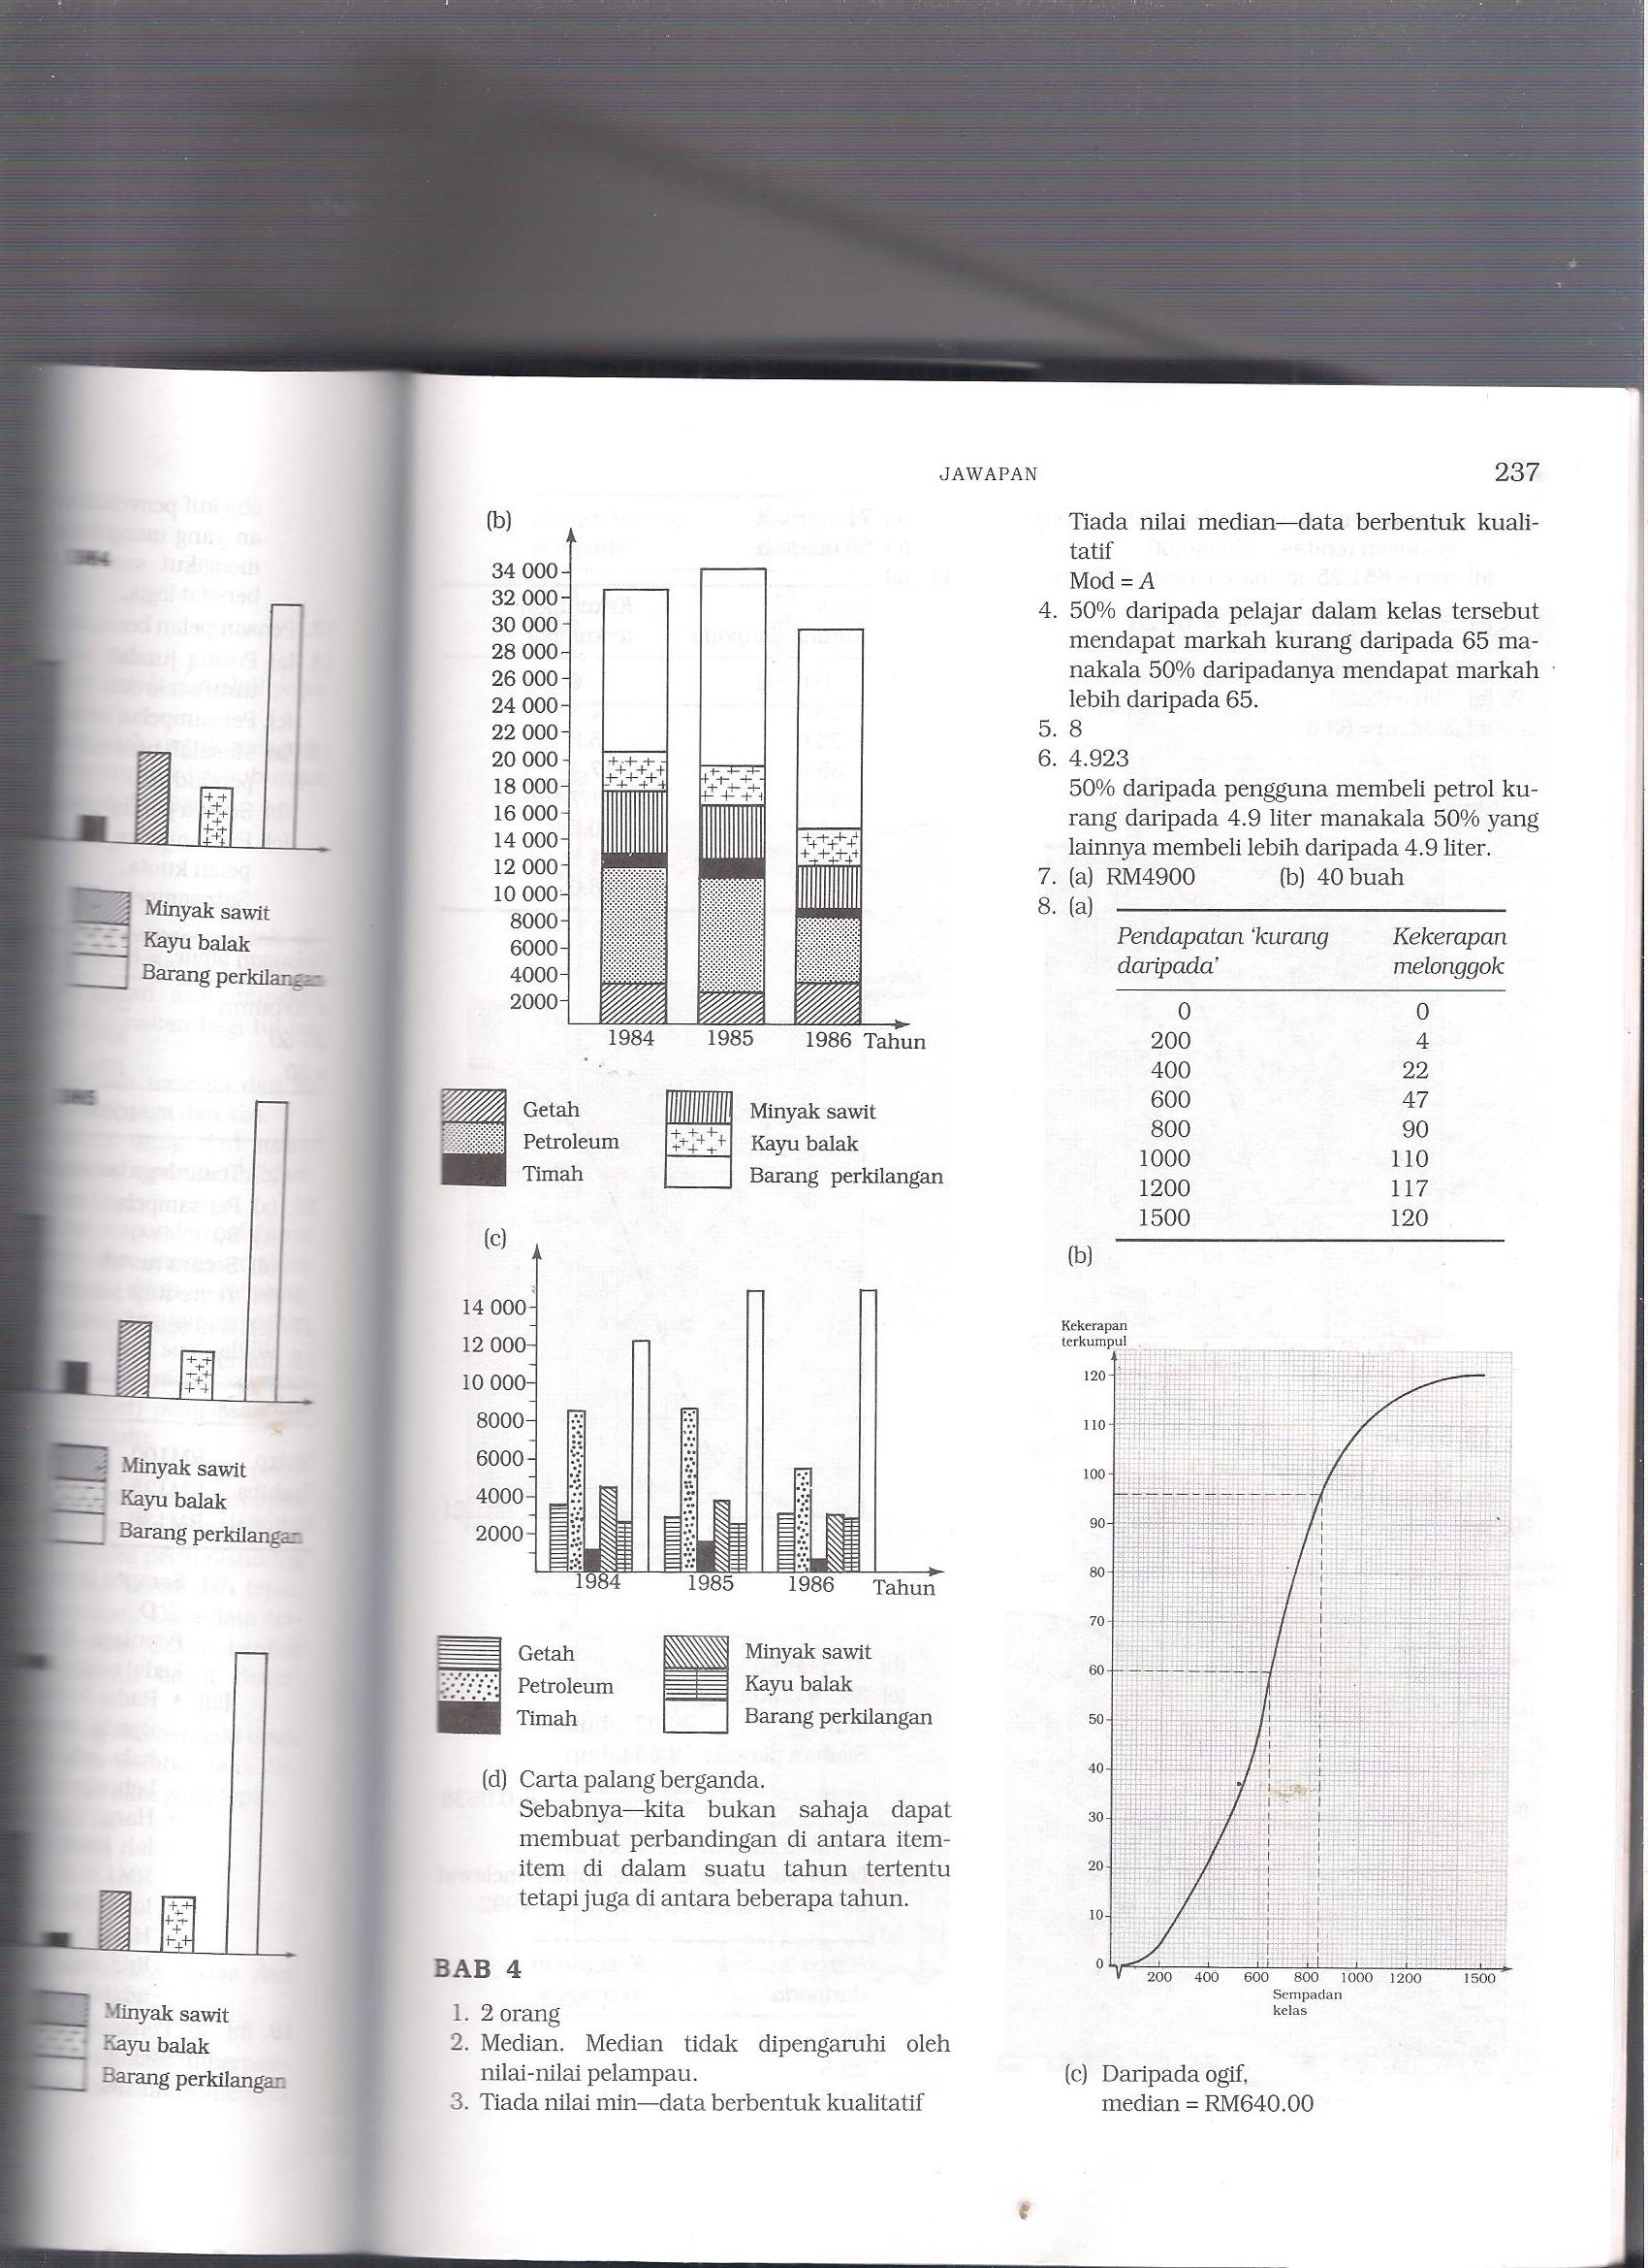

Slide 37
Carta palang berkomponen
Melalui carta palang berkomponen, kita dapat membuat perbandingan beberapa perkara dalam satu palang yang sama.
Di sini setiap palang dibahagikan kepada beberapa bahagian tertentu bergantung kepada bilangan perkara yang ingin dibandingkan.

Slide 38
Keuntungan (RM juta)) mengikut sektor | Syarikat A | Syarikat B | Syarikat C | Syarikat D
Pembuatan | 10 | 15 | 5 | 3
Pertanian | 6 | 8 | 7 | 2
Pembalakan | 4 | 2 | 3 | 5

Slide 39
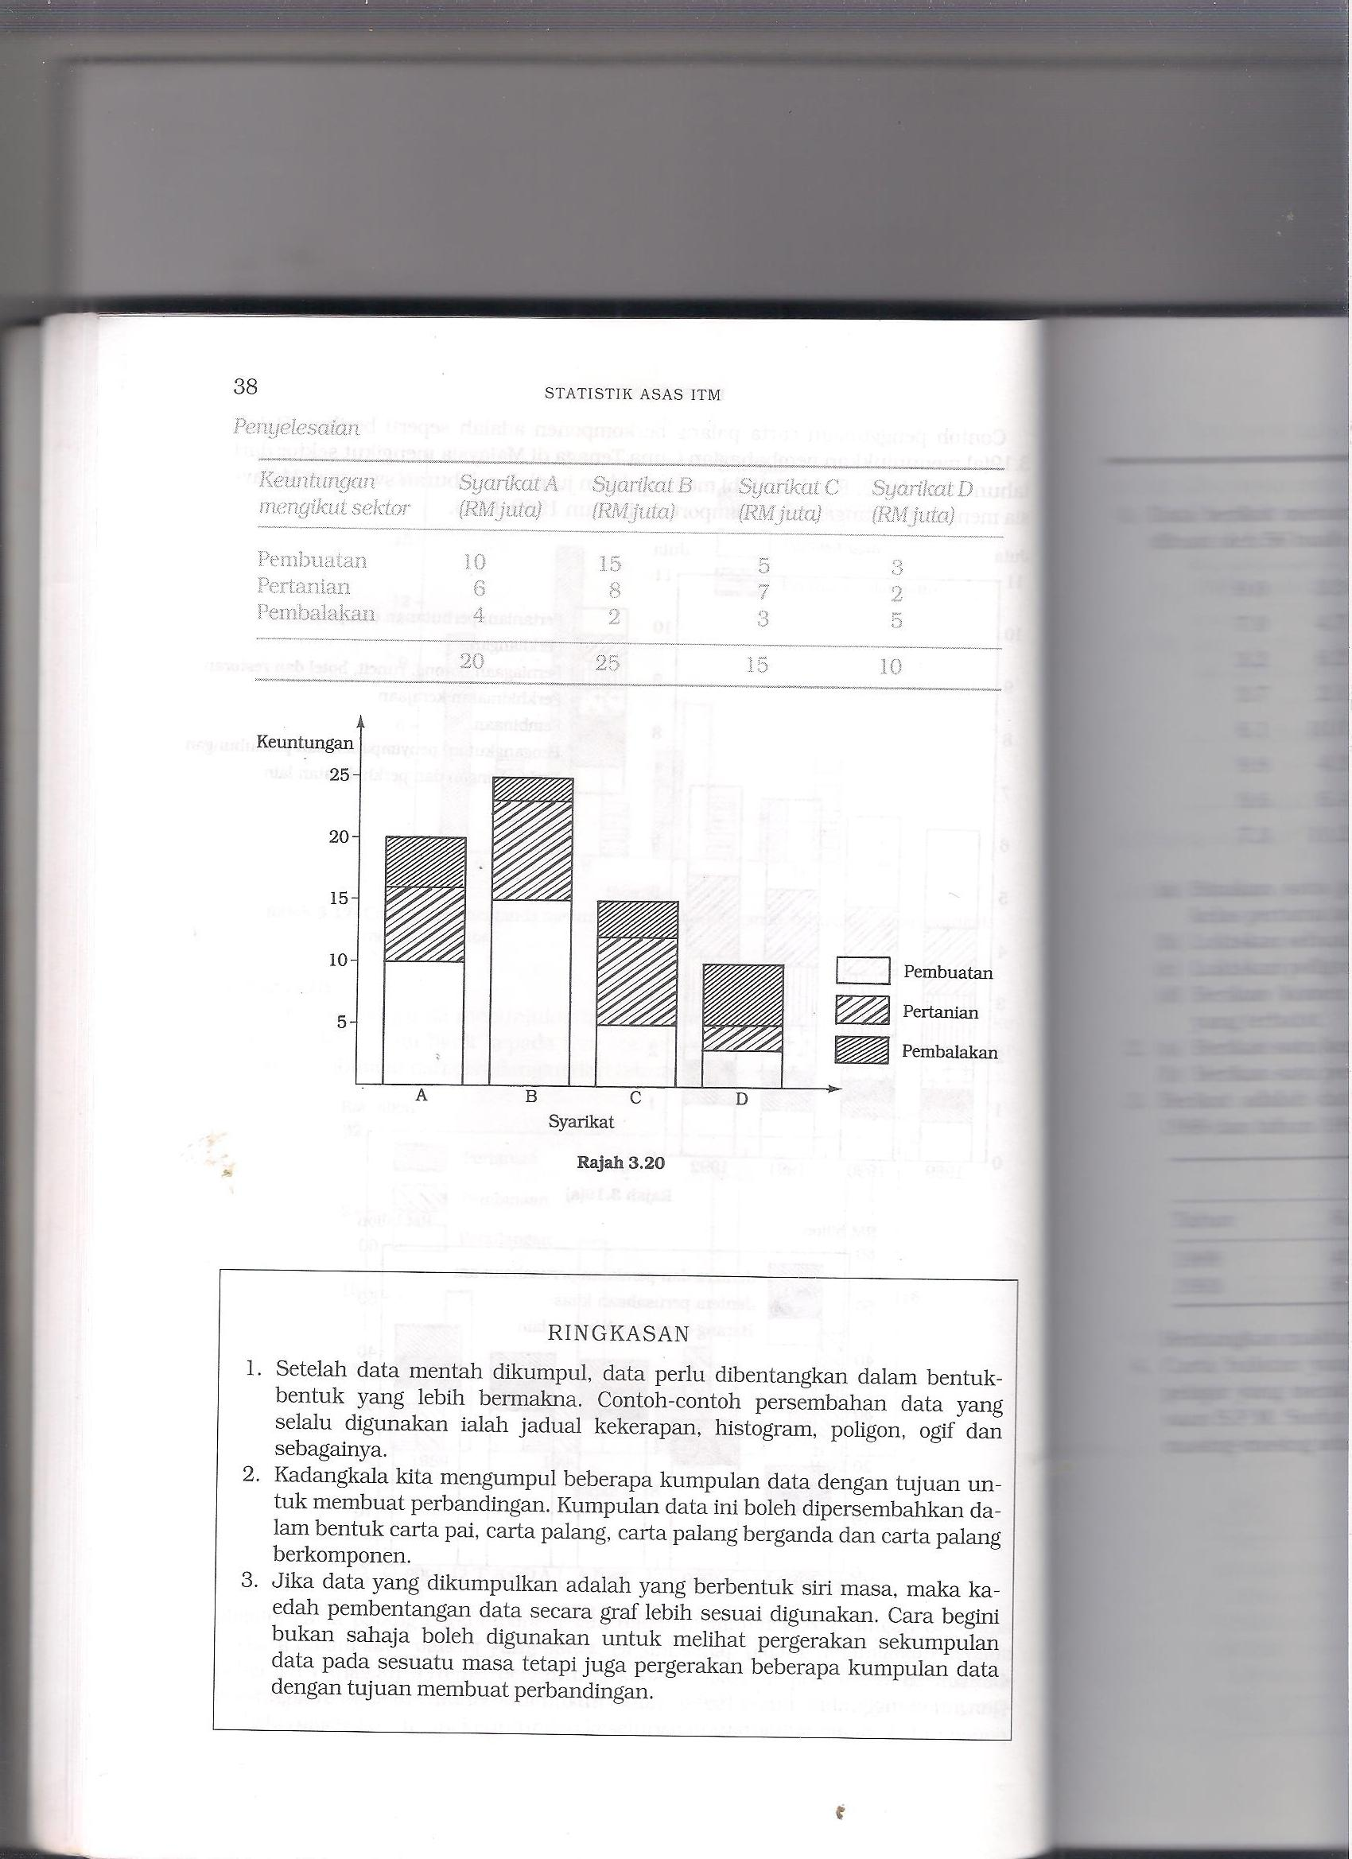

Slide 40
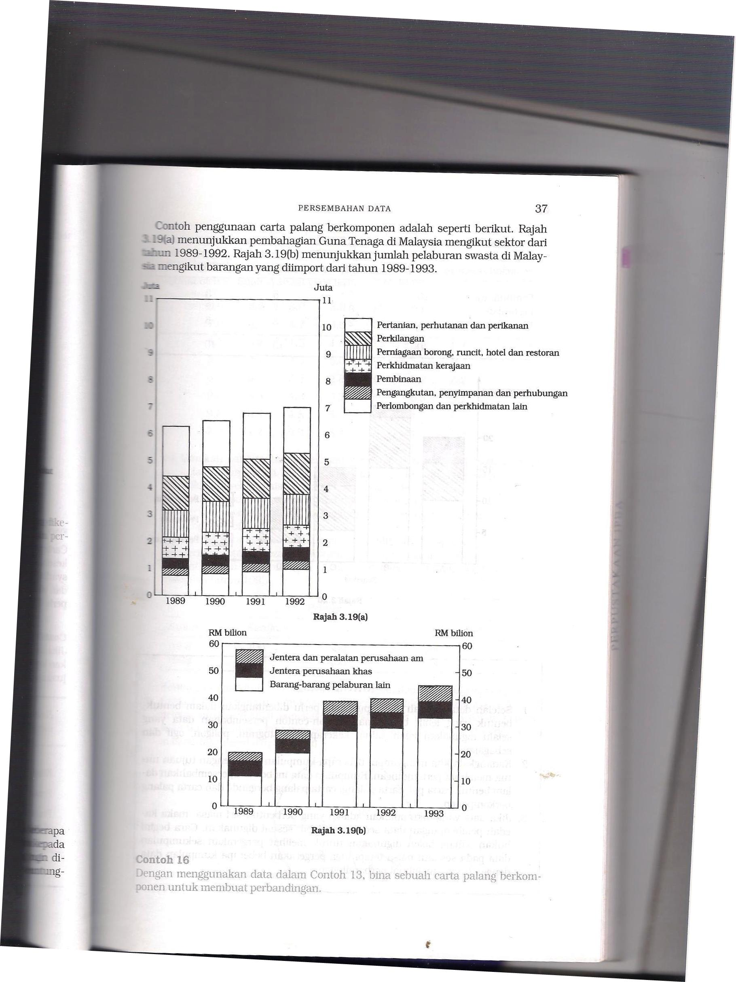

Slide 43
Carta Pai
Contoh data yang sesuai digambarkan dengan menggunakan carta pai:
(i) Perbelanjaan bulanan sesebuah keluarga dibahagikan kepada belanja sewa, makanan, pakaian, hiburan, dan lain-lain.
(ii) Jumlah keuntungan sesebuah syarikat dibahagikan kepada keuntungan-keuntungan daripada beberapa anak syarikat miliknya. (iii) Jumlah pendapatan sesebuah negara mengikut pecahan sektor-sektor ekonomi yang berikut: Industri berat, tekstil, pembalakan, petroleum, minyak sawit, dan lain-lain lagi.
Untuk membina sebuah carta pai, sudut bagi setiap sektor perlu ditentukan. Pembahagian sudut-sudut setiap sektor adalah berdasarkan jumah 360º, iaitu sudut bagi sebuah bulatan

Slide 44
Contoh:
Bina carta pai:
Sektor ekonomi | Pendapatan (RM’000 juta)
Industri berat Tekstil Pembalakan Petroleum Minyak sawit Lain-lain | 10 4 5 12 6 3

Slide 45
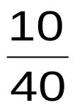
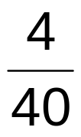



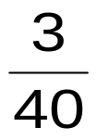
Sektor ekonomi | Pendapatan (RM’000 juta) | Sudut
Industri berat Tekstil Balak Petroleum Minyak sawit Lain-lain | 10 4 5 12 6 3 | x 360º = 90º x 360º = 36º x 360º = 45º x 360º = 108º x 360º = 54º x 360º = 27º
 | 40 | 360º

Slide 46

Sektor ekonomi | Pendapatan (RM’000 juta) | Peratus
Industri berat Tekstil Pembalakan Petroleum Minyak sawit Lain-lain | 10 4 5 12 6 3 | x 100% = 25.0 x100% = 10.0 x 100% = 12.5 x 100% = 30.0 x 100% = 15.0 x 100% = 7.5
 | 40 | 100%

Slide 47
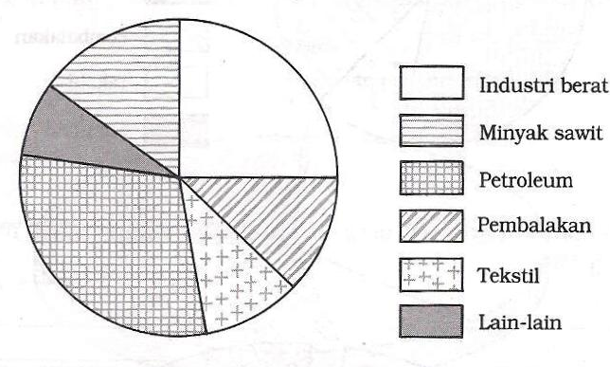

Slide 48
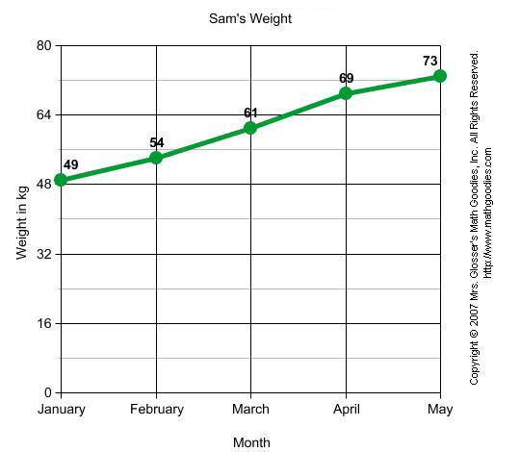
Plot garisan
Plot garis diwakili oleh garis lurus yang menyambungkan titik-titik yang mewakili data-data yang dicerap.

Slide 49
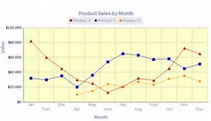

Slide 50
Histogram
A histogram is a graphical method for displaying the shape of a distribution. It is particularly useful when there are a large number of observations.
The first step is to create a frequency table. A table containing the number of occurrences in each class of data; Frequency tables often used to create histograms and frequency polygons.
.

Slide 51
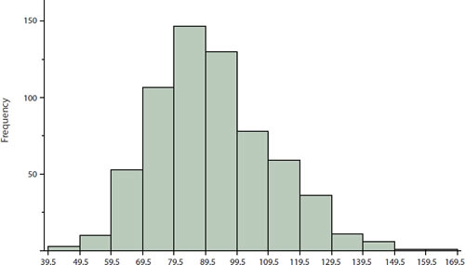
In a histogram, the class frequencies are represented by bars. The height of each bar corresponds to its class frequency. A histogram of these data is shown in Figure 1.

Slide 52
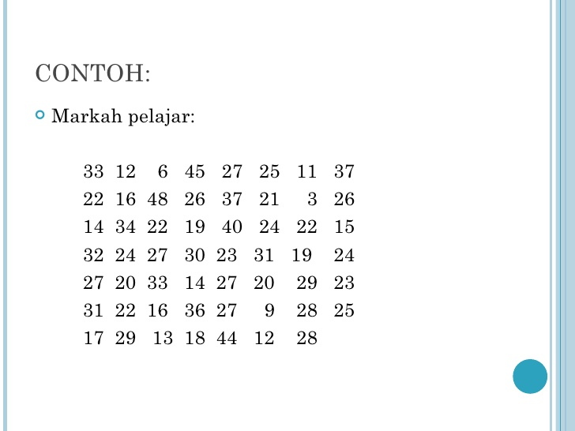

Slide 53
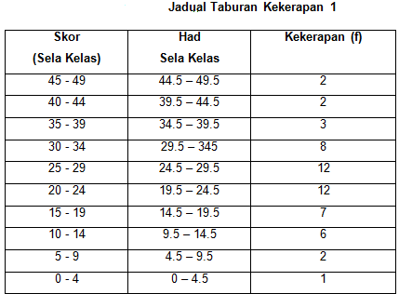

Slide 54
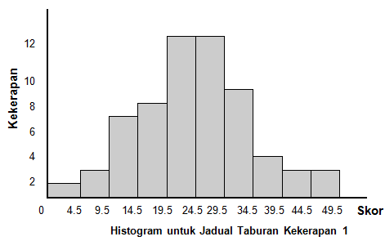

Slide 55
CONTOH:
Selang kelas | Kekerapan
2-6 7-11 12-16 17-21 22-26 27-31 | 3 5 10 12 8 2

Slide 56
Selang kelas | Kekerapan | Sempadan kelas
2-6 7-11 12-16 17-21 22-26 27-31 | 3 5 10 12 8 2 | 1.5-6.5 6.5-11.5 11.5-16.5 16.5-21.5 21.5-26.5 26.5-31.5

Slide 57
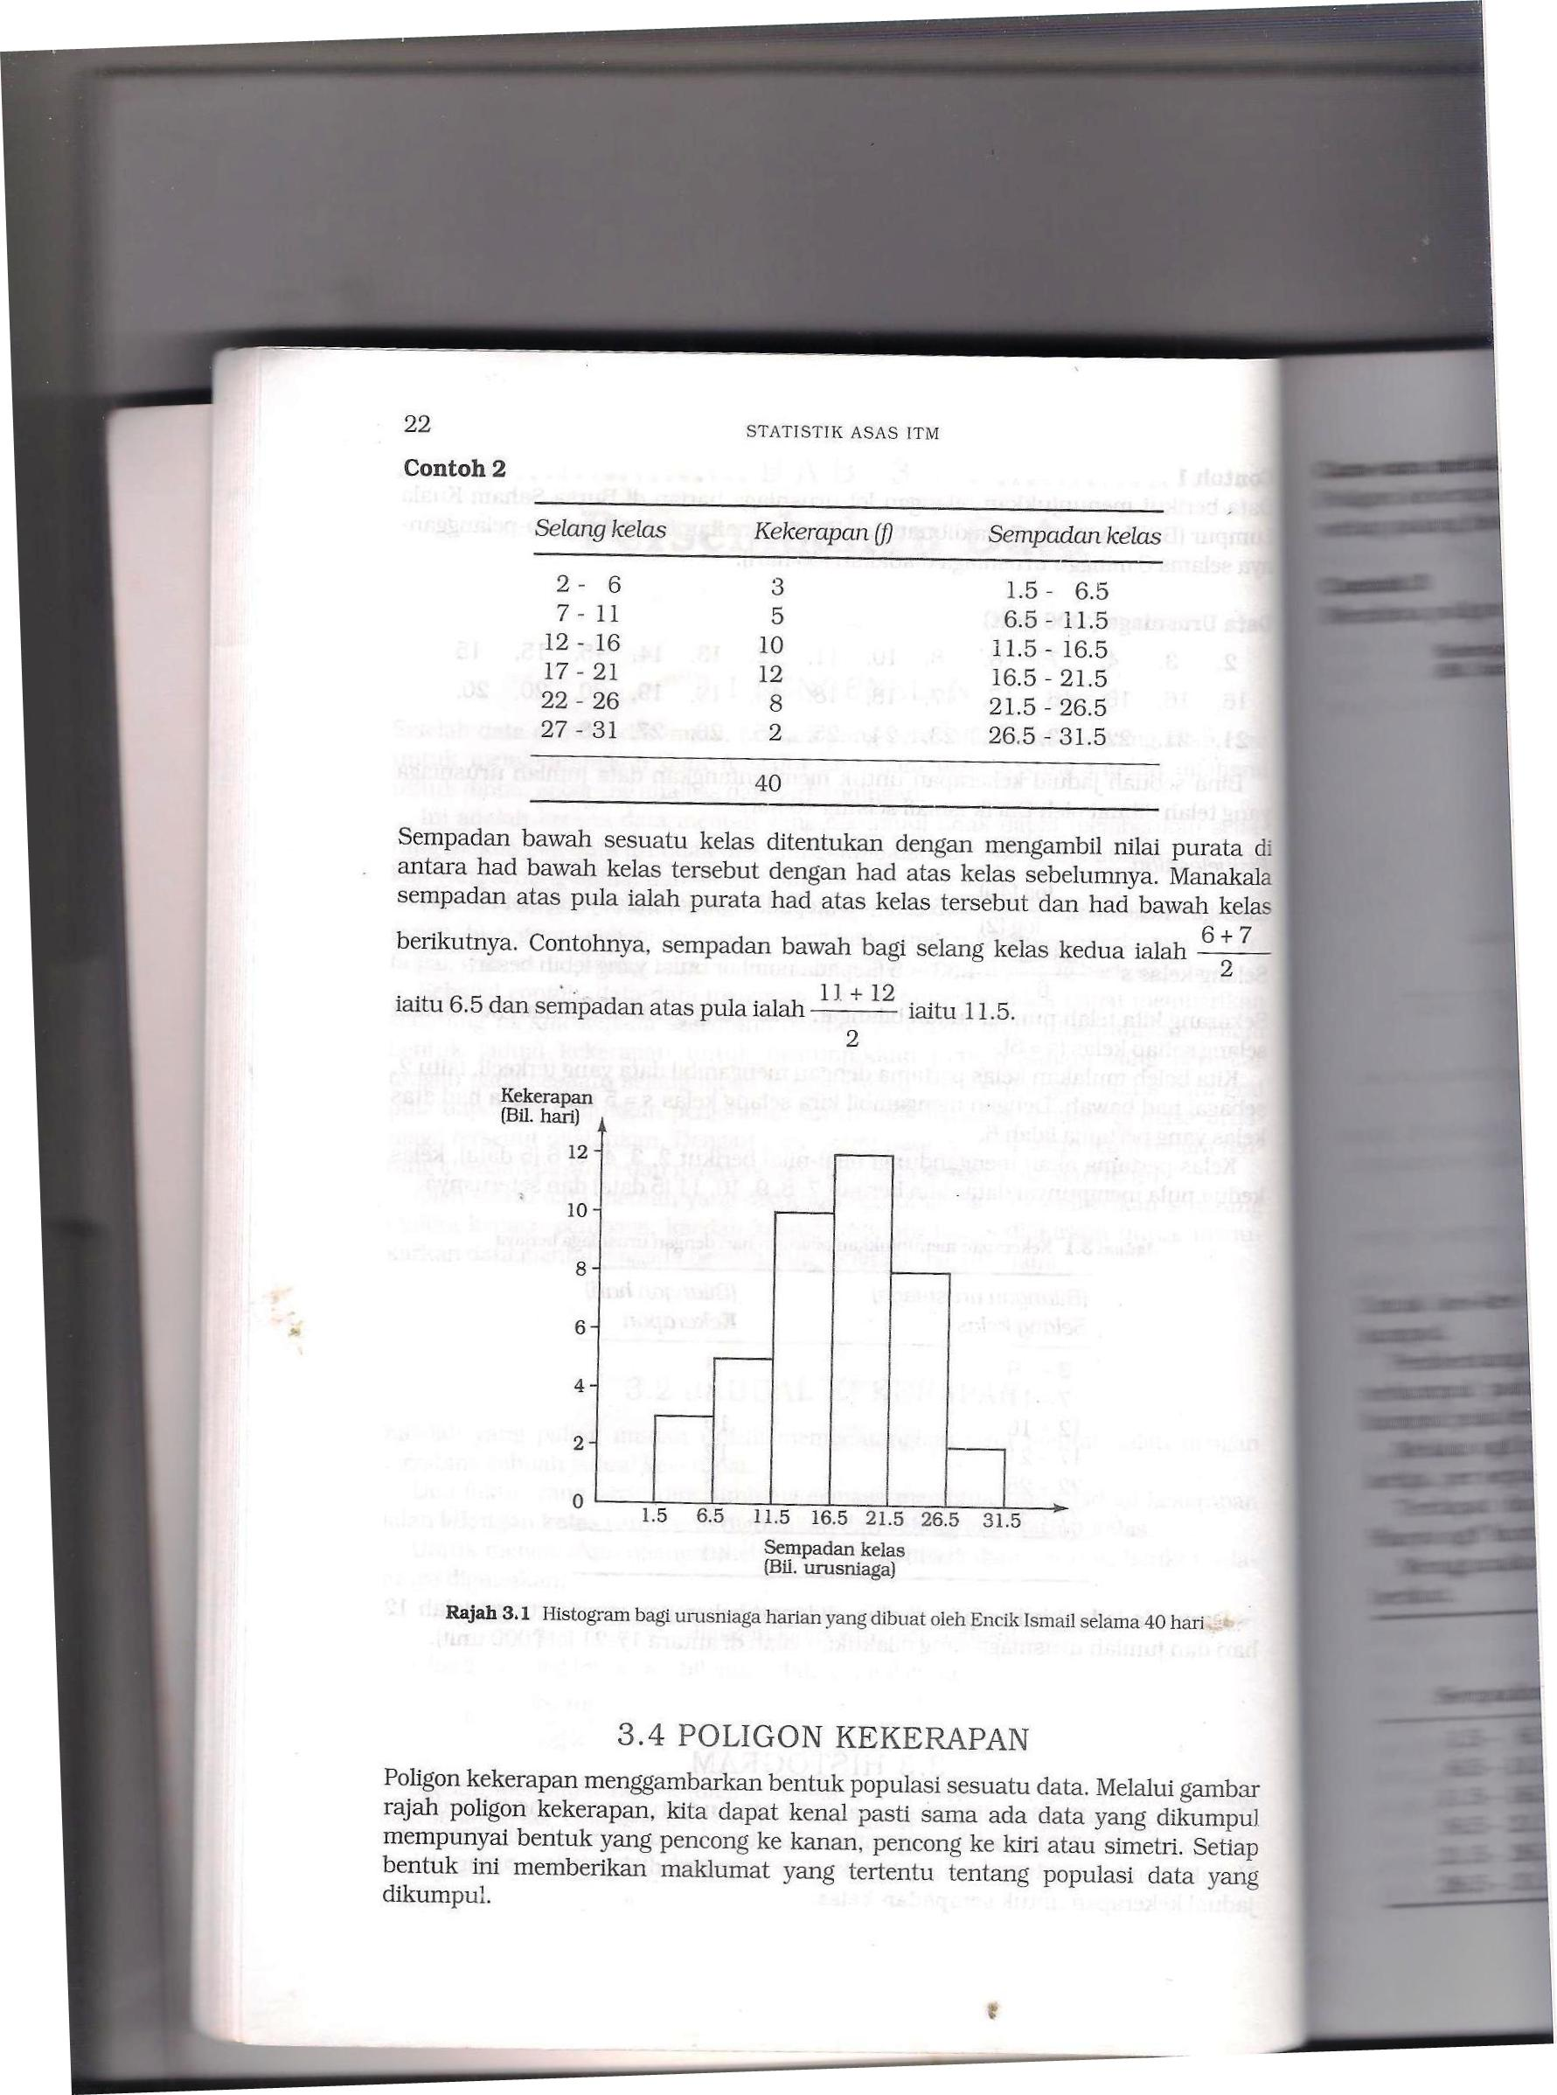

Slide 58
Tinggi (cm) | 40-44 | 45-49 | 50-54 | 55-59 | 60-64 | 65-69
Kekerapan | 11 | 24 | 31 | 10 | 15 | 9

Slide 59
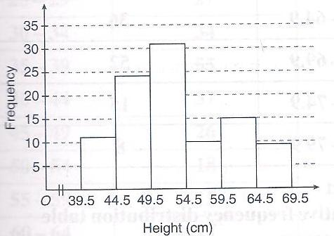

Slide 60
Jisim (g) | 0-2 | 3-5 | 6-8 | 9-11 | 12-14 | 15-17
Kekerapan | 4 | 7 | 14 | 10 | 3 | 2

Slide 61
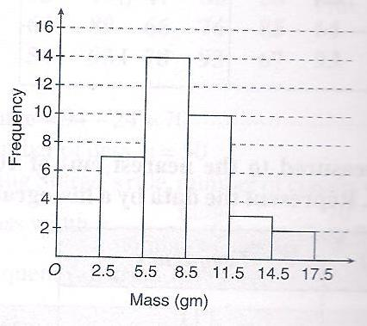

Slide 62
Frequency Polygons
Frequency polygons are a graphical device for understanding the shapes of distributions. They serve the same purpose as histograms, but are especially helpful for comparing sets of data.
Frequency polygons are also a good choice for displaying cumulative frequency distributions.

Slide 63
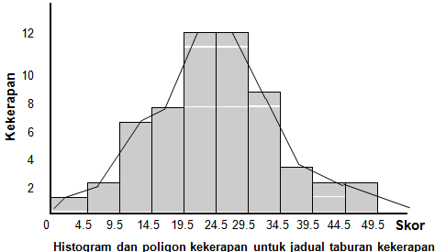

Slide 64
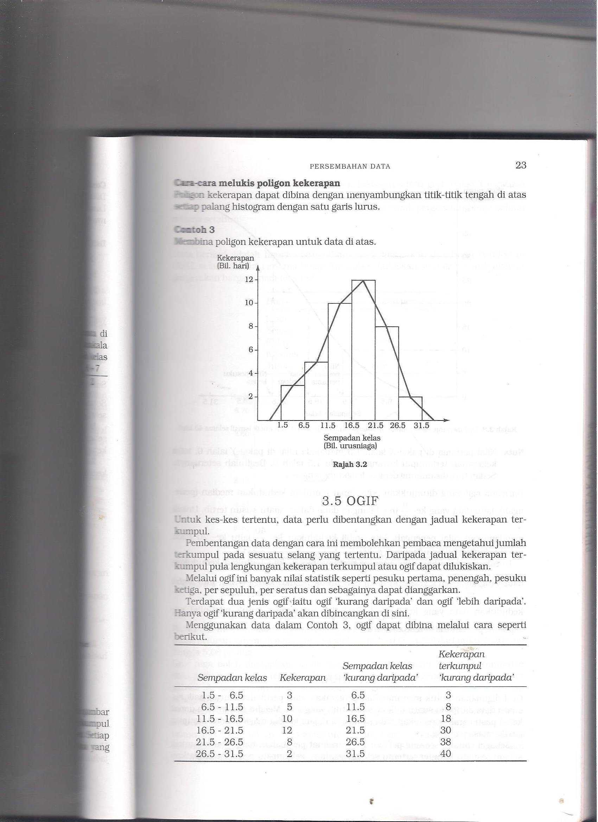

Slide 65
Jisim (kg) | Kekerapan | K. Relatif
39.95-44.95 | 2 | 0.01
44.95-49.95 | 12 | 0.06
49.95-54.95 | 40 | 0.2
54.95-59.95 | 35 | 0.175
59.95-64.95 | 36 | 0.18
64.95-69.95 | 52 | 0.26
69.95-74.95 | 15 | 0.075
74.95-79.95 | 8 | 0.04

Slide 66
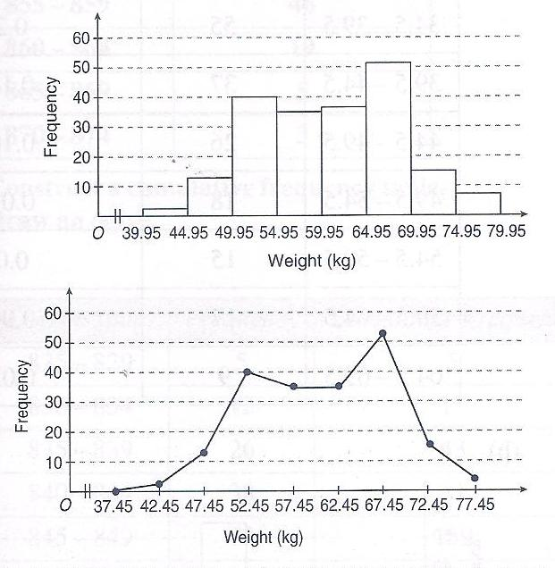

Slide 68
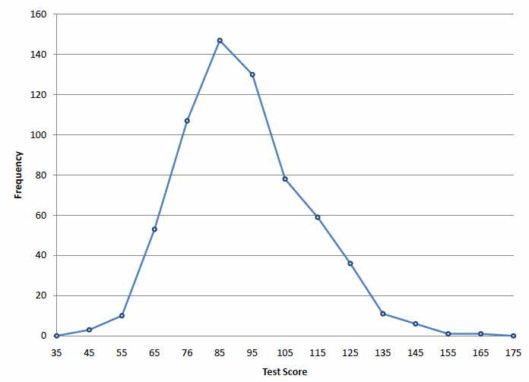
The Frequency poligon

Slide 69
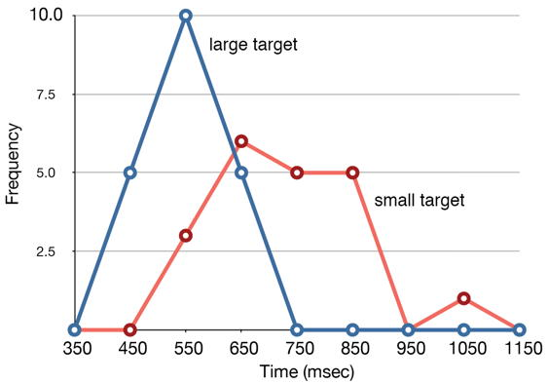

Slide 70
Ogif (Lengkung kekerapan longgokan)
Untuk kes-kes tertentu, data perlu dibentangkan dengan jadual kekerapan longgokan supaya kita dapat mengetahui jumlah terkumpul pada suatu selang tertentu.
Daripada jadual kekerapan longgokan, ogif atau lengkung kekerapan longgokan dapat dilukis. Melalui ogif, banyak nilai statistik seperti kuartil pertama, median, kuartil ketiga, desil, persentil dan sebagainya dapat dianggar.

Slide 71

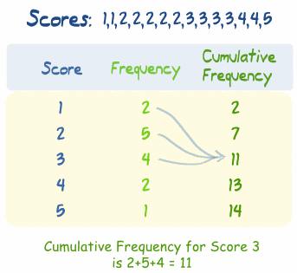
The total of a frequency and all frequencies so far in a frequency distribution.

Slide 72
Lengkong Kekerapan Himpunan (Ogif)
Graf Lengkung taburan kekerapan himpunan juga dikenali sebaga ogif..
•Taburan kekerapan himpunan digunakan untuk melukis graf yang dinamakan ogif untuk mentafsir data yang diperoleh.
•Untuk melukis ogif,nilai data beradadipaksi x, manakala kekerapan himpunan berada pada paksi-y.
•Ogif yang dilukis dibawah berdasarkan Jadual diatas

Slide 73
Terdapat dua jenis kekerapan longgokan, iaitu kekerapan longgokan ‘kurang daripada’ dan kekerapan longgokan ‘lebih daripada’.
Kekerapan longgokan ‘kurang daripada’ bagi suatu kelas merupakan jumlah kekerapan bagi kelas itu dan kekerapan bagi kelas-kelas sebelumnya.(Bentuk menaik)
Kekerapan longgokan ‘lebih daripada’ bagi suatu kelas merupakan jumlah kekerapan bagi kelas-kelas selepasnya.(Bentuk menurun)

Slide 74
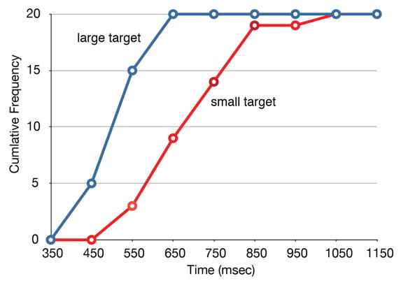

Slide 75
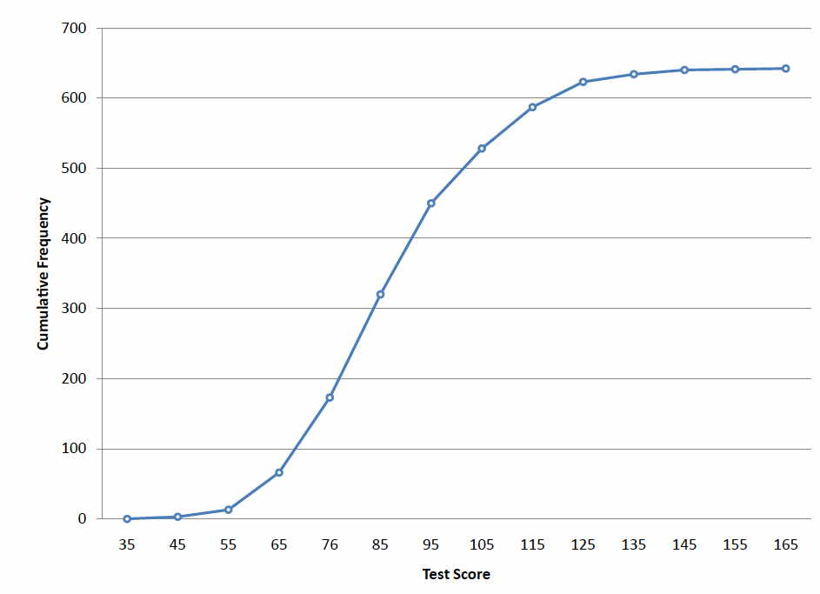
Cumulative frequency polygon

Slide 76
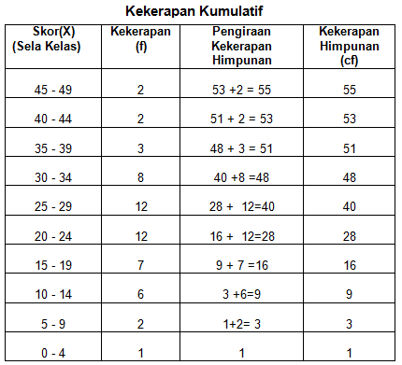
Kekerapan Himpunan (Ogif)
•Kekerapan himpunan ialah jumlah kekerapan data dan kekerapan data sebelumnya.

Slide 77
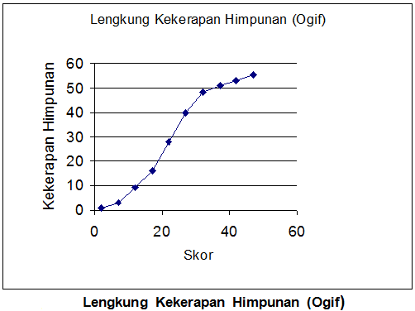

Slide 78
Ogif ialah suatu graf licin dengan kekerapan longgokan pada paksi mencancang dan sempadan atas kelas pada paksi mengufuk.
Terdapat dua jenis ogif, iaitu
a. Ogif “kurang daripada”
b. Ogif “lebih daripada”
Apabila melukis lengkung kekerapan longgokan, kekerapan longgokan diplotkan bertentangan sempadan atas kelas bersepadan. Asalan graf ialah sempadan bawah kelas pertama yang mempunyai kekerapan sifar.

Slide 79
Selang kelas | Sempadan Kelas | Kekerapan
45-47 | 44.5-47.5 | 4
48-50 |  | 10
51-53 |  | 7
54-56 |  | 8
57-59 |  | 3
60-62 |  | 6
63-65 |  | 2

Slide 80
Jika ogif‘kurang daripada’ , perlu cari ‘frekuensi longgokan kurang daripada’ dengan merujuk sempadan kelas.
Kurang daripada daripada |  | Frekuensi longgokan
44.5 |  | 0
47.5 |  | 4+ 0 = 4
50.5 |  | 4 + 10 = 14
53.5 |  | 14+ 7 = 22
56.5 |  | 21 + 8 = 29
59.5 |  | 29 + 3 = 32
62.5 |  | 32 + 6 = 38
65.5 |  | 38 + 2 = 40

Slide 81
Jika ogif‘ lebih daripada daripada’ , perlu cari ‘frekuensi longgokan lebih daripada daripada’ dengan merujuk sempadan kelas
Lebih daripada |  | Frequency longgokkan
44.5 |  | 40-0 = 40
47.5 |  | 40 -4 = 36
50.5 |  | 36-10 = 26
53.5 |  | 26 -7 = 19
56.5 |  | 19 – 8 =11
59.5 |  | 11-3=8
62.5 |  | 8-6=2
65.5 |  | 2-2 = 0

Slide 82
Panjang (mm) | 825-829 | 830-834 | 835-839 | 840-844 | 845-849 | 850-854 | 855-859 | 860-864 | 865-869 | 870-874
Bilangan | 5 | 12 | 26 | 38 | 78 | 68 | 46 | 19 | 5 | 3

Slide 83
Panjang (mm) | Kekerapan | K. longgokan
825-829 | 5 | 5
830-834 | 12 | 17
835-839 | 26 | 43
840-845 | 38 | 81
845-849 | 78 | 159
850-854 | 68 | 227
855-859 | 46 | 273
860-864 | 19 | 292
865-869 | 5 | 297
870-874 | 3 | 300

Slide 84
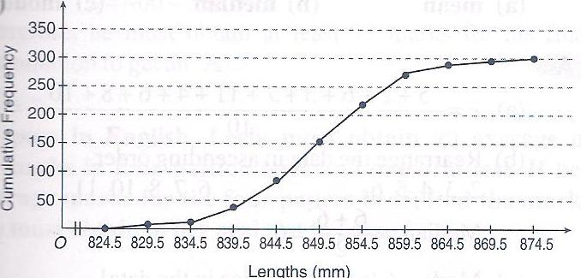

Slide 85
Soalan
Seramai 100 orang operator pengeluaran bagi Syarikat Syarimah Sdn. Bhd. menduduki ujian penilaian kecekapan bekerja. Berdasarkan keputusan ujian yang diberi, Lukis satu ogif bagi data di atas. Gunakan ogif anda untuk menjawab soalan yang berikut.
(a) Cari bilangan operator yang mendapat markah kurang
daripada 65.
(b) Cari bilangan operator yang mendapat markah antara 45
dan 75.

Slide 86
(c) 20% daripada operator yang mendapat markah terendah
akan diberi latihan khas. Cari markah tertinggi bagi
operator yang akan diberi latihan khas.
(d) Operator yang mendapat markah 85 ke atas akan diberi
bonus khas. Cari bilangan operator yang mendapat
bonus khas.
(e) 10% daripada operator yang mendapat markah terbaik
akan dinaikkan pangkat kepada penyelia pengeluaran.
Cari markah terendah yang perlu diperoleh supaya
dapat dinaikkan pangkat?

Slide 87
Markah | Bilangan
20 ≤ x < 30 30 ≤ x < 40 40 ≤ x < 50 50 ≤ x < 60 60 ≤ x < 70 70 ≤ x < 80 80 ≤ x < 90 90 ≤ x < 100 | 6 11 18 25 17 13 7 3
Jumlah | 100

Slide 88
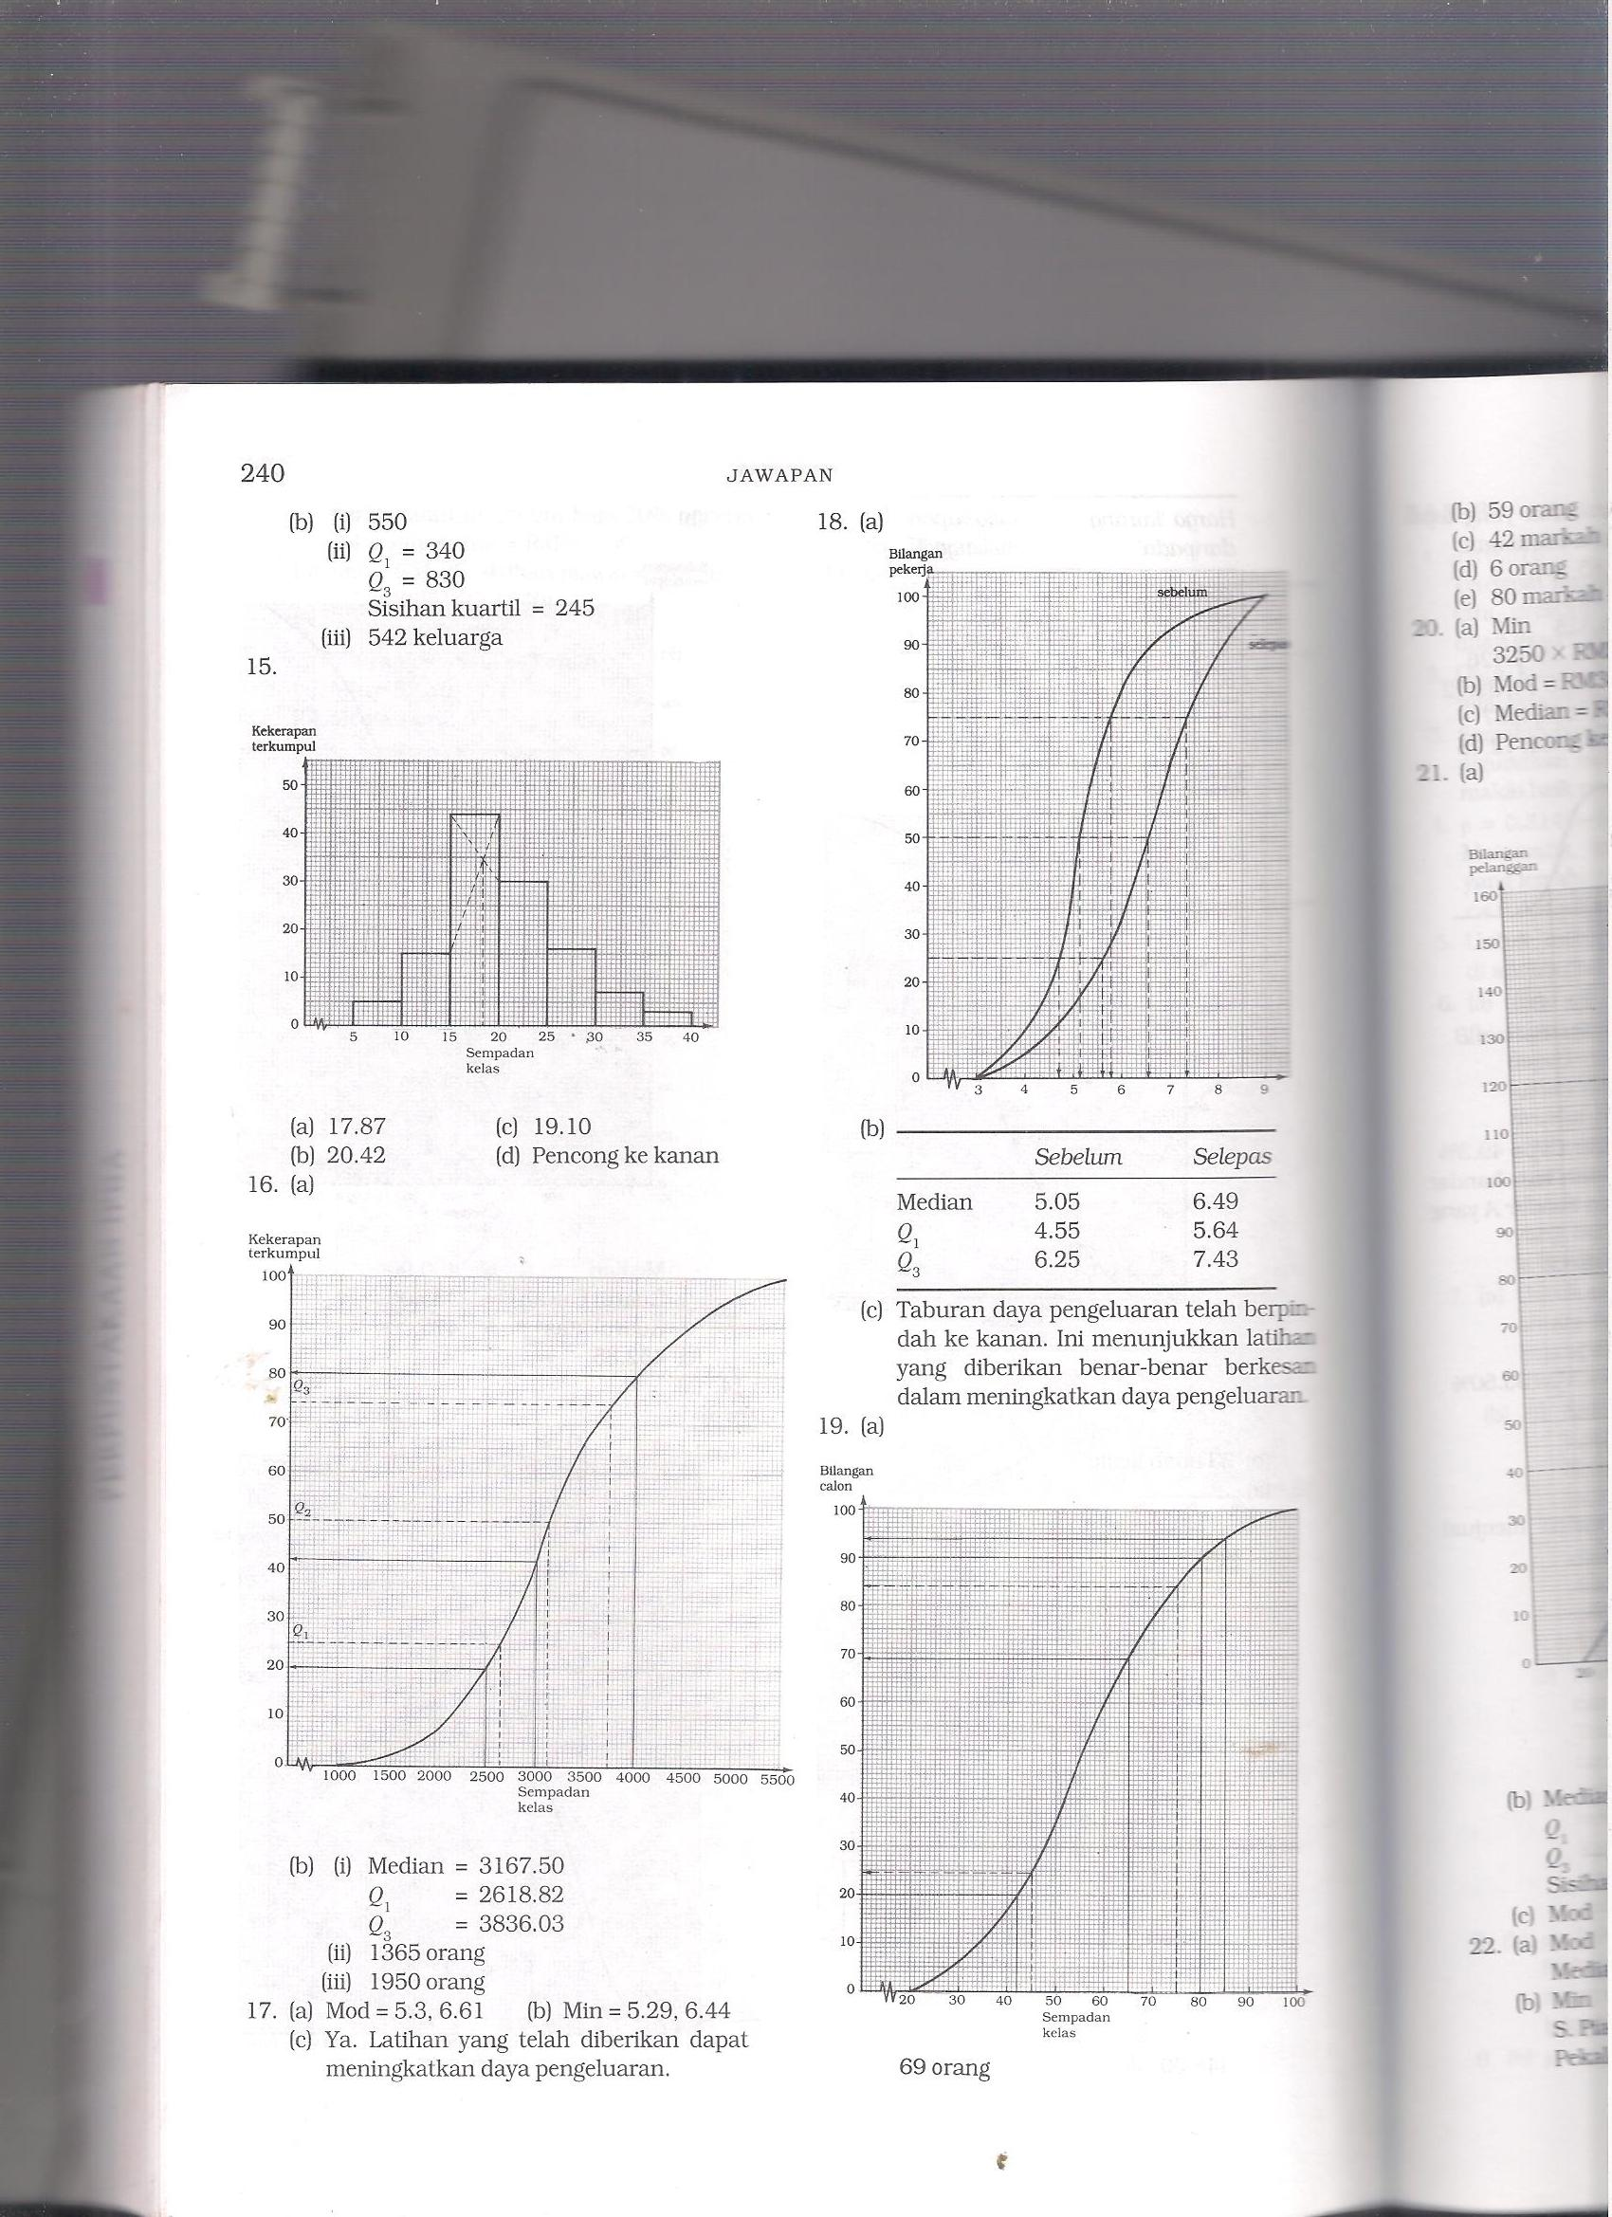

Slide 89
(a) 69 orang (b) 50 orang
(c) 42 markah (d) 6 orang
(e) 80 markah

Slide 90
Plot tangkai (Stem and leaf plot)
Plot tangkai atau gambar rajah dahan dan daun ialah satu teknik analisis data yang mengekalkan semua maklumat data asal.
Dalam satu plot tangkai, tangkai (atau dahan) ialah nombor tanpa digit terkanannya dan digit terkanan nombor dinamakan daun.
Satu garis mencancang dilukis untuk memisahkan tangkai dengan daun.

Slide 91
Stem and Leaf Plot
A Stem and Leaf Plot is a special table where each data value is split into a "stem" (the first digit or digits) and a "leaf" (usually the last digit). Like in this example:
"32" is split into "3" (stem) and "2" (leaf).
Stem "1" Leaf "5" means 15. The "stem" values are listed down, and the "leaf" values go right (or left) from the stem values.
The "stem" is used to group the scores and each "leaf" shows the individual scores within each group.

Slide 92
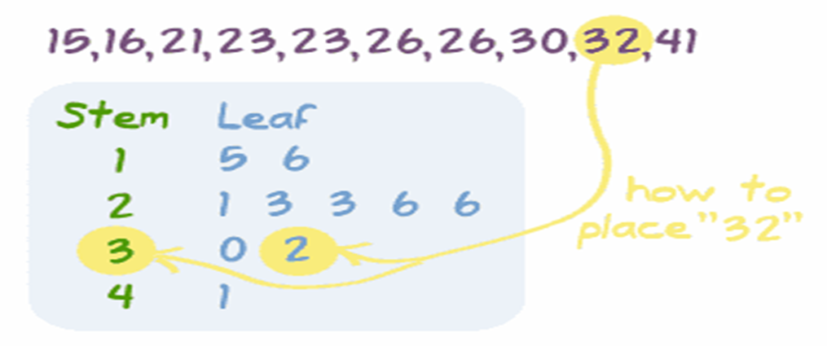

Slide 93
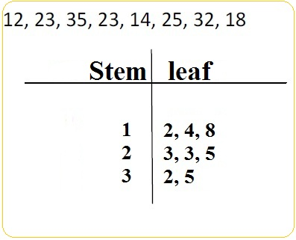

Slide 94
What Are They Used For?
They are usually used when there are large amounts of numbers to analyze. Series of scores on sports teams, series of temperatures or rainfall over a period of time, series of classroom test scores are examples of when Stem and Leaf Plots could be used.

Slide 95
Example
77 80 82 68 65 59 61
57 50 62 61 70 69 64
67 70 62 65 65 73 76
87 80 82 83 79 79 71
80 77

Slide 96
Contoh:
102, 104, 105, 105, 109, 110, 113, 116, 120, 121, 121, 134, 137.
Plot tangkai bagi data ialah
10 2 4 5 5 9
11 0 3 6
12 0 1 1
13 4 7
Tangkai Daun
Kekunci: 10|2 = 102

Slide 97
A box plot is a graphical rendition of statistical data based on the minimum, first quartile, median, third quartile, and maximum. The term "box plot" comes from the fact that the graph looks like a rectangle with lines extending from the top and bottom.
A standard box plot is composed of the median, upper hinge, lower hinge, upper adjacent value, lower adjacent value, outside values, and far out values
The illustration shows a generic example of a box plot with the maximum, third quartile, median, first quartile, and minimum values labeled.

Slide 98
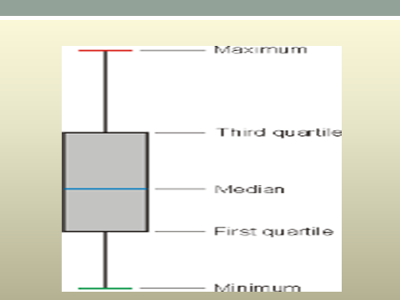
BOX PLOT
A graphical summary of a numerical data sample through five statistics: median, lower quartile, upper quartile, and some indication of more extreme upper and lower values

Slide 99

Box and whiskers plot
Basically a box and whiskers plot looks like this:

Slide 100
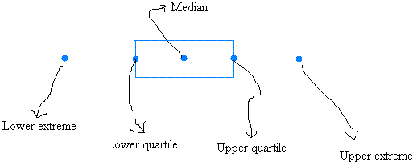
the reason we call the two lines extending from the edge of the box whiskers is simply because they look like whiskers or mustache, especially mustache of a cat

Slide 101
Lower extreme: the lowest or smallest value in a set of data
Lower quartile or first quartile: the median of all data below the median
Median or second quartile: the middle value of the set of data. If there are two values in the middle, the median is the average of the two values
Upper quartile or third quartile: the median of all data above the median
Upper extreme: The biggest value in the set

Slide 102
Why Use a Box and Whisker Plot?
Box and whisker plots are very effective and easy to read. They summarize data from multiple sources and display the results in a single graph. Box and whisker plots allow for comparison of data from different categories for easier, more effective decision-making.

Slide 103
When to Use a Box and Whisker Plot
Use box and whisker plots when you have multiple data sets from independent sources that are related to each other in some way. Examples include test scores between schools or classrooms, data from before and after a process change, similar features on one part such as cam shaft lobes, or data from duplicate machines manufacturing the same products.

Slide 104
Box and Whisker Plot Procedure
A box and whisker plot is developed from five statistics.
Minimum value – the smallest value in the data set
Second quartile – the value below which the lower 25% of the data are contained
Median value – the middle number in a range of numbers
Third quartile – the value above which the upper 25% of the data are contained
Maximum value – the largest value in the data set

Slide 105
Example
Construct a box and whiskers plot for the data set: {5, 2, 16, 9, 13, 7, 10}
First, you have to put the data set in order from greatest to least or from least to greatest
From least to greatest we get : 2 5 7 9 10 13 16
Since the smallest value in the set is 2, the lower extreme is 2
Since the greatest value in the set is 16, the upper extreme is 16
Now, look carefully at the set: 2 5 7 9 10 13 16
You can see that 9 is located right in the middle of the set of data
Therefore, 9 is the median

Slide 106
Construct a box and whiskers plot for the data set: {5, 2, 16, 9, 13, 7, 10}
First, you have to put the data set in order from greatest to least or from least to greatest
From least to greatest we get : 2 5 7 9 10 13 16
Since the smallest value in the set is 2, the lower extreme is 2
Since the greatest value in the set is 16, the upper extreme is 16
Now, look carefully at the set: 2 5 7 9 10 13 16
You can see that 9 is located right in the middle of the set of data
Therefore, 9 is the median

Slide 107


Slide 108


Slide 109


Slide 110
Cerapan terkecil: (Q₁ – 1.5 x JAK)
Cerapan terbesar: (Q₃ + 1.5 x JAK)
Plot kotak adalah berguna untuk:
(i) memastikan lokasi satu set data berdasarkan
median.
(ii) memastikan serakan bagi data berdasarkan
panjang kotak, julat antara kuartil dan panjang
misai-misai (iaitu julat data tanpa nilai-nilai
ekstrem).
.

Slide 111
iii) mengenal pasti kepencongan bagi taburan data.
Jika bahagian kanan kotak daripada median lebih
panjang, dan/atau misai kanan lebih panjang, maka data itu
terpencong kanan. Demikian juga, jika kotak sebelah kiri
dan/atau misai kiri lebih panjang, maka data itu terpencong
kiri. Jika kotak dan misai-misai simetri, data itu tertabur
secara bersimetri.
Contoh:
i) Simetri
ii) Terpencong ke kiri (Kepencongan negatif)
iii) Terpencong ke kanan (Kepencongan positif)

Slide 112
How to Create a Histogram in Excel
A histogram is a column chart that displays frequency data. In order to use the Histogram tool in Excel, you'll need to organize your data into two columns on the spreadsheet: one column for "input data," and the other for "bin numbers."
Input data is the data that you want to analyze. Bin numbers represent the intervals that you want the Histogram tool to use for measuring and analyzing the input data.

Slide 113
STEP 1
Installing the Analysis ToolPak Add-In for Excel 2010 and 2013
Make sure that the add-in is installed. Before you can use the Histogram tool in Microsoft Excel, you'll need to make sure that the Analysis ToolPak Add-in is ready to use
Navigate to the "Excel Add-ins" dialog box. You can do this from the main Home screen once you've opened the program. Click Options on the File menu.
Then, click Add-Ins in the navigation pane.
In the Manage list, choose Excel Add-ins. Then, click Go.

Slide 114
2
Select the Analysis ToolPak Add-in. Once you're in the Add-Ins dialog box, select the Analysis ToolPak check box under Add-Ins available, if it is not already selected, Then, click OK. Note that the Analysis ToolPak Add-in will not appear in the Add-Ins dialog box if it is not already installed on your computer. If you do not see Analysis ToolPak in the Add-Ins dialog box, run Microsoft Excel Setup. Add the ToolPak to the list of installed items

Slide 115
Installing the Analysis ToolPak Add-In for Excel 2007
1
Navigate to the "Excel Add-ins" dialog box. This is where you can check whether the Analysis ToolPak is already installed on your computer. From the Home screen, click the Microsoft Office button. Then, select Excel Options.
Click Add-Ins from the navigation pane.
Pick Excel Add-ins from the Manage list. Then, click Go.

Slide 116
Select the ToolPak.
In the Add-Ins dialog box, make sure that the Analysis ToolPak check box under Add-Ins available has been selected. Then, click OK. This should activate the Analysis ToolPak—and thus the Histogram function—on your computer

Slide 117
1
Enter your data. Organize your data into two adjacent columns on the spreadsheet. Fill the left-hand column with your "input data," and the right-hand with your "bin numbers."^{[3]} Input data is the set of numbers that you want to analyze with the Histogram tool.^{[4]}
Bin numbers represent the intervals that you want the Histogram tool to use for measuring and analyzing the input data. For instance, if you want to separate grades into categories of A, B, C, D, and F, you could make bins for 60, 70, 80, 90, and 100.^{[5]}

Slide 118
Open the Data Analysis box.
The process is consistent for all versions of Excel released since 2007. If you are using an earlier version of the software, then you will need to follow a slightly different process. In Excel 2013, Excel 2010 and Excel 2007: navigate to the Data tab. Then, click Data Analysis in the Analysis group.
For Excel 2003 and earlier versions: select Data Analysis from the Tools menu. If there is not a Data Analysis option under the Tools menu, then you may need to install the add-in

Slide 119
3. Select "Histogram." Once you're in the Data Analysis dialog box, find Histogram listed amid the other analysis tools. Then, click OK. This will open the Histogram dialog box.
4. Select the input range and the bin range. The input range is the range of cells that contain data. If your input data is a set of ten numbers, and you have copied it into the A column (from A1 to A10), then enter your data range as A1:A10. The bin range is the range of cells that contain your bin numbers. If you have four "bins" at the top of Column B, then enter your bin range as B1:B4.
5. Check the chart output box. Under Output Options, click New Workbook. Then, select the Chart Output check box

Slide 120
6
Click OK to finish the job. Excel will generate a new workbook with a histogram table and an embedded chart. The chart should be a column chart that arranges the data from your histogram table.^{[6]}

Slide 121
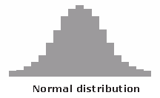
Typical Histogram Shapes and What They Mean
Normal. A common pattern is the bell–shaped curve known as the “normal distribution.” In a normal distribution, points are as likely to occur on one side of the average as on the other. Be aware, however, that other distributions look similar to the normal distribution. Statistical calculations must be used to prove a normal distribution.

Slide 122
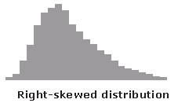
Skewed. The skewed distribution is asymmetrical because a natural limit prevents outcomes on one side. The distribution’s peak is off center toward the limit and a tail stretches away from it. For example, a distribution of analyses of a very pure product would be skewed, because the product cannot be more than 100 percent pure. Other examples of natural limits are holes that cannot be smaller than the diameter of the drill bit or call-handling times that cannot be less than zero. These distributions are called right – or left–skewed according to the direction of the tail.

Slide 123
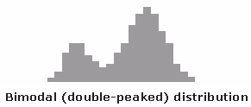
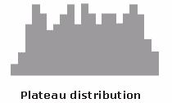
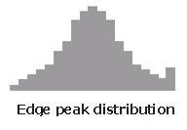
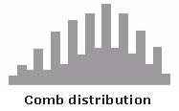
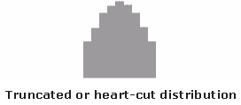


Slide 124

Cuba gunakan EXCEL dan Tool Pack untuk melukis pelbagai jenis graf.
Cuba selesaikan latihan yang diberi.

